Slide 1
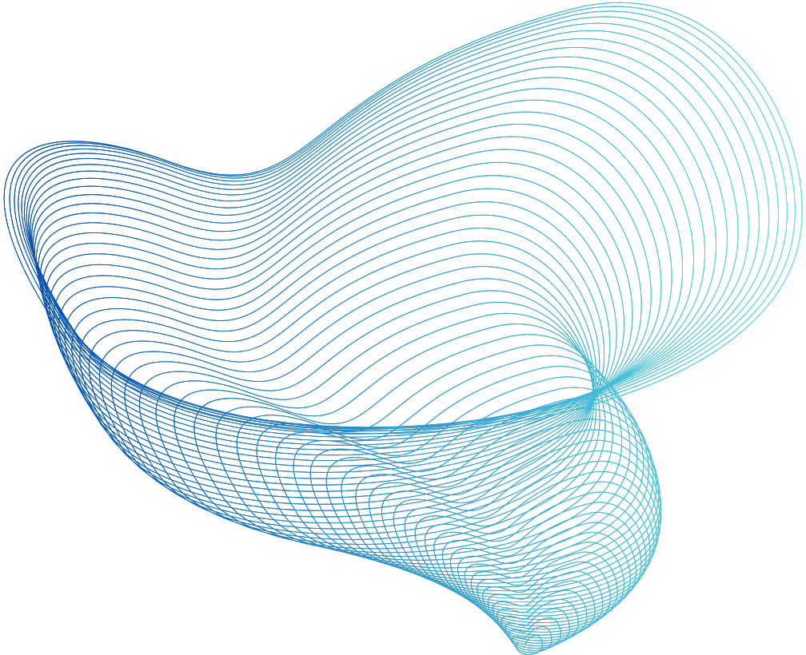

Методы машинного обучения
Методы машинного обучения
Дементьева Кристина Игоревна,
Старший преподаватель кафедры Прикладной математики и кибернетики СибГУТИ

Slide 2
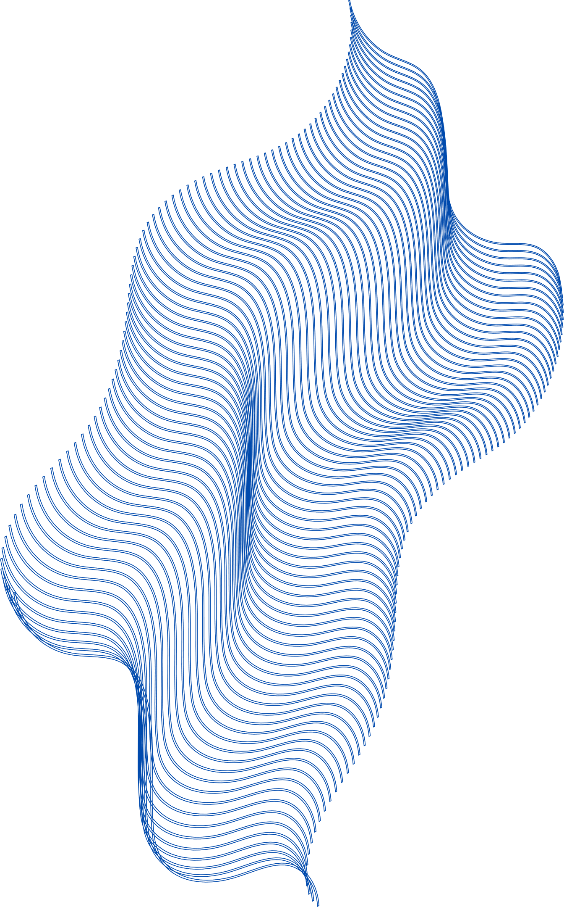

Методы машинного обучения

Slide 3
Байесовские классификатор
Байесовский классификатор — широкий класс алгоритмов классификации, основанный на принципе максимума апостериорной вероятности. Для классифицируемого объекта вычисляются функции правдоподобия каждого из классов, по ним вычисляются апостериорные вероятности классов. Объект относится к тому классу, для которого апостериорная вероятность максимальна.
Апостериорная вероятность - условная вероятность случайного события при условии того, что известны апостериорные данные, то есть полученные после опыта.
Методы машинного обучения

Slide 4
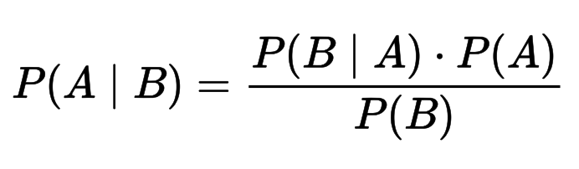
Байесовские классификатор
Теорема Байеса позволяет рассчитать апостериорную вероятность P(A | B) на основе P(A), P(B) и P(B | A).
Методы машинного обучения
P(A | B) – апостериорная вероятность (что A из B истинно)
P(A) – априорная вероятность (независимая вероятность A)
P(B | A) – вероятность данного значения признака при данном классе. (что B из A истинно)
P(B) – априорная вероятность при значении нашего признака. (независимая вероятность B)

Slide 5
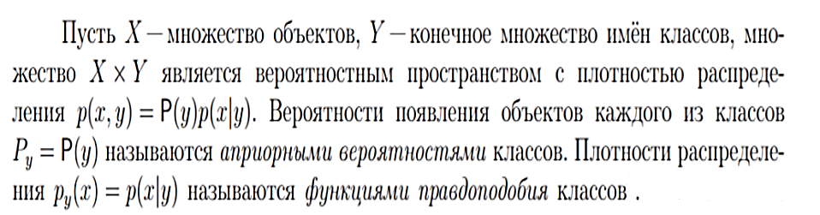
Байесовские классификатор
Методы машинного обучения

Slide 6
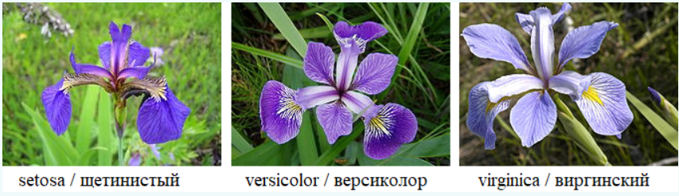
Задача классификации ирисов Фишера-Андерсона
Классификаторы библиотеки scikit-learn рассматриваются на задаче классификации ирисов Фишера-Андерсона, описание которых дано в виде набора из данных о 150 экземплярах ириса, по 50 экземпляров из трех следующих видов:
ирис щетинистый (iris setosa);
ирис версиколор (iris versicolor);
ирис виргинский (iris virginica).
Методы машинного обучения

Slide 7
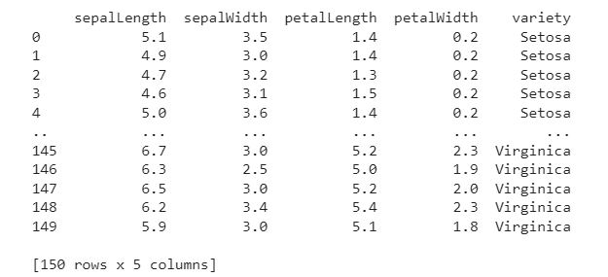
Задача классификации ирисов Фишера-Андерсона
Для каждого экземпляра приведены 4 следующие характеристики (в см.):
длина чашелистика – отдельной части чашечки цветка (sepal length);
ширина чашелистика (sepal width);
длина лепестка (petal length).
ширина лепестка (petal width).
Методы машинного обучения
На основании этого набора данных требуется построить правило классификации, определяющее класс растения.

Slide 8
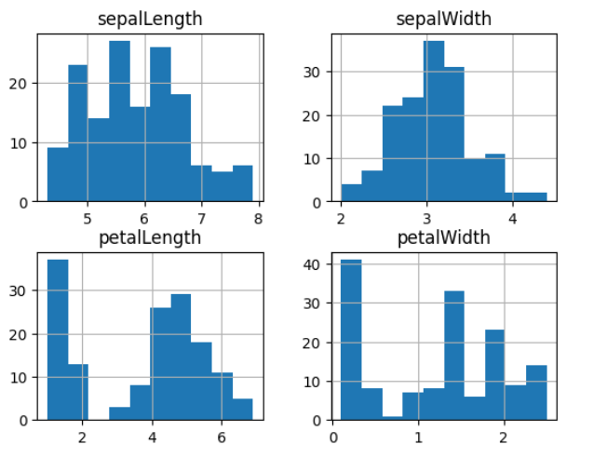
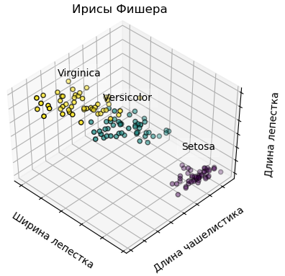
Задача классификации ирисов Фишера-Андерсона
Методы машинного обучения
iris = pandas.read_csv('iris.csv')
iris.hist()
plt.show()

Slide 9
Реализация метода
import numpy as np
import pandas as pd
from sklearn.datasets import load_iris
from scipy.stats import norm
data = load_iris()
X, y, column_names = data['data'], data['target'], data['feature_names']
X = pd.DataFrame(X, columns = column_names)
### Разбиваем данные
from sklearn.model_selection import train_test_split
X_train, X_val, y_train, y_val = train_test_split(X, y, random_state=44)
Методы машинного обучения

Slide 10
Реализация метода
### Вычисляем среднее арифметическое
means = X_train.groupby(y_train).apply(np.mean)
### Вычисляем стандартное отклонение – это мера, на которую элементы набора отклоняются или расходятся от среднего значения
stds = X_train.groupby(y_train).apply(np.std)
### Вычисляем априорную вероятность класса
probs = X_train.groupby(y_train).apply(lambda x: len(x)) / X_train.shape[0]
### Вычисляем вероятность для Теоремы Байеса для каждого элемента
y_pred = []
Методы машинного обучения

Slide 11
Реализация метода
# каждый элемент в валидационной части данных
for elem in range(X_val.shape[0]):
p = {}
# для каждого возможного класса
for cl in np.unique(y_train):
# априорная вероятность взятого ранее класса
p[cl] = probs.iloc[cl]
# для каждого столбца в датасете
for index, param in enumerate(X_val.iloc[elem]):
# умножаем вероятность того, что данное значение столбца
# будет принадлежать распределению для выбранного класса
p[cl] *= norm.pdf(param, means.iloc[cl, index], stds.iloc[cl, index])
y_pred.append(pd.Series(p).values.argmax())
Методы машинного обучения

Slide 12

Реализация метода
### Посмотрим точность нашего предсказания несколькими методами
# ручной классификатор
from sklearn.metrics import accuracy_score
accuracy1 = accuracy_score(y_val, y_pred)
# классификатор из библиотеки sklearn
from sklearn.naive_bayes import GaussianNB
model = GaussianNB()
model.fit(X_train, y_train)
accuracy2 = accuracy_score(y_val, model.predict(X_val))
print(accuracy1)
print(accuracy2)
Методы машинного обучения

Slide 13
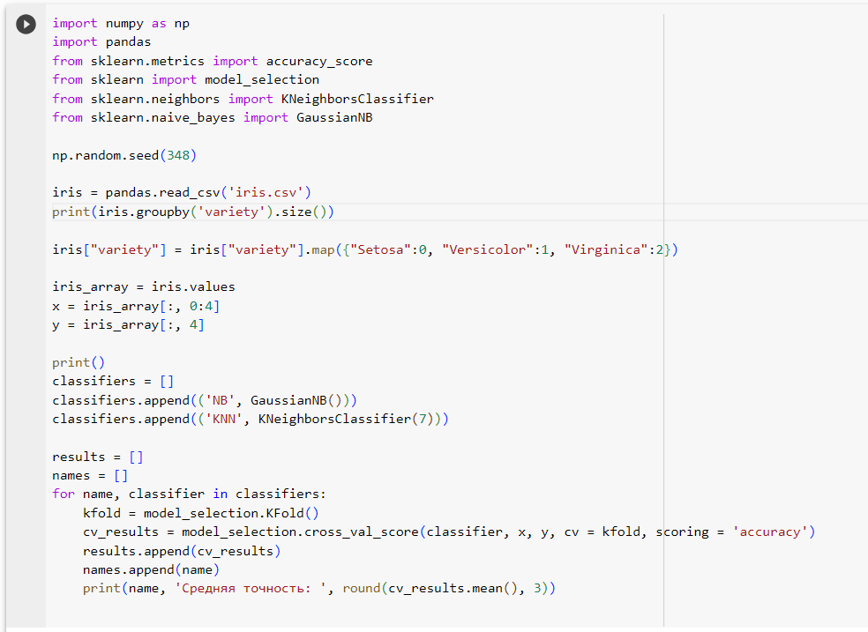
Методы машинного обучения

Slide 14
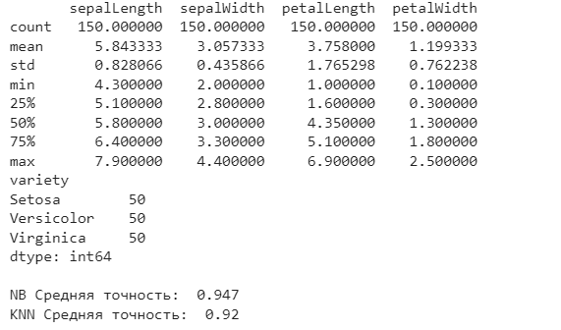
Сравнение результатов метода k-ближайших соседей и наивного байесовского классификатора
Методы машинного обучения

Slide 15
Плюсы и минусы
Плюсы
Алгоритм легко и быстро предсказывает класс тестового набора данных. Он также хорошо справляется с многоклассовым прогнозированием.
Производительность наивного байесовского классификатора лучше, чем у других простых алгоритмов, таких как логистическая регрессия. Более того, вам требуется меньше обучающих данных.
Он хорошо работает с категориальными признаками(по сравнению с числовыми). Для числовых признаков предполагается нормальное распределение, что может быть серьезным допущением в точности нашего алгоритма.
Методы машинного обучения

Slide 16
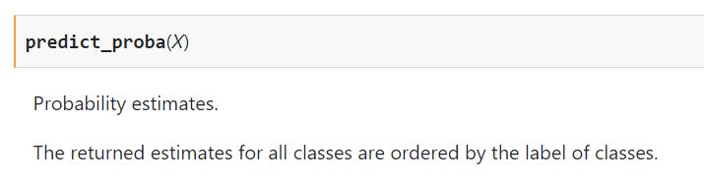
Плюсы и минусы
Минусы
Если переменная имеет категорию (в тестовом наборе данных), которая не наблюдалась в обучающем наборе данных, то модель присвоит 0 (нулевую) вероятность и не сможет сделать предсказание. Это часто называют нулевой частотой. Чтобы решить эту проблему, мы можем использовать технику сглаживания.
Значения спрогнозированных вероятностей, возвращенные методом predict_proba (sklearn), не всегда являются достаточно точными.
Методы машинного обучения

Slide 17
В каких областях использовать?
Данный алгоритм хорошо известен благодаря функции многоклассового прогнозирования. Мы можем предсказать вероятность нескольких классов целевой переменной.
Таким образом, идеальные области для применения наивного байесовского классификатора это:
Система рекомендаций.
Цель – предсказание того, понравится ли пользователю данный ресурс/продукт или нет.
Фильтрация спама и классификация текста.
Наивный байесовский классификатор в основном используются для классификации текстов (благодаря правилу независимости) и имеет более высокую точность по сравнению с другими алгоритмами. В результате он широко используется в фильтрации спама (в электронной почте) и анализе настроений (к примеру, социальных сетей, для выявления положительных и отрицательных настроений клиентов).
Методы машинного обучения

Slide 18
Метод опорных векторов
Метод опорных векторов (англ. support vector machine, SVM)
Основная идея метода заключается в построении гиперплоскости, разделяющей объекты выборки оптимальным способом. Алгоритм работает в предположении, что чем больше расстояние (зазор) между разделяющей гиперплоскостью и объектами разделяемых классов, тем меньше будет средняя ошибка классификатора.
Методы машинного обучения

Slide 19
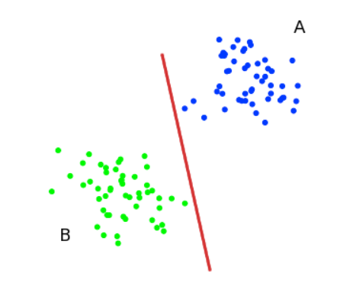
Метод опорных векторов
Идея метода
Идею метода удобно проиллюстрировать на следующем простом примере: даны точки на плоскости, разбитые на два класса (рис. 1). Проведем линию, разделяющую эти два класса (красная линия на рис. 1). Далее, все новые точки (не из обучающей выборки) автоматически классифицируются следующим образом:
точка выше прямой попадает в класс A,
точка ниже прямой — в класс B.
Методы машинного обучения

Slide 20
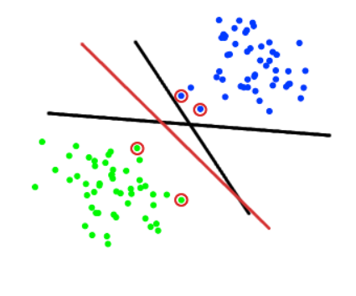
Метод опорных векторов
Такую прямую назовем разделяющей прямой. Однако, в пространствах высоких размерностей прямая уже не будет разделять наши классы, так как понятие «ниже прямой» или «выше прямой» теряет всякий смысл. Поэтому вместо прямых необходимо рассматривать гиперплоскости — пространства, размерность которых на единицу меньше, чем размерность исходного пространства. В , например, гиперплоскость — это обычная двумерная плоскость.
Методы машинного обучения
В нашем примере существует несколько прямых, разделяющих два класса

Slide 21
Метод опорных векторов
С точки зрения точности классификации лучше всего выбрать прямую, расстояние от которой до каждого класса максимально. Другими словами, выберем ту прямую, которая разделяет классы наилучшим образом (красная прямая). Такая прямая, а в общем случае — гиперплоскость, называется оптимальной разделяющей гиперплоскостью.
Вектора, лежащие ближе всех к разделяющей гиперплоскости, называются опорными векторами (support vectors). На рисунке они помечены красным.
Методы машинного обучения

Slide 22
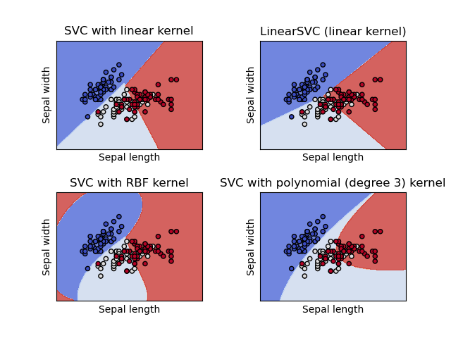
Метод опорных векторов
Методы машинного обучения

Slide 23
Метод опорных векторов
Формальная постановка задачи
Пусть имеется обучающая выборка:
Метод опорных векторов строит классифицирующую функцию F в виде ,
где — скалярное произведение, w — нормальный вектор к разделяющей гиперплоскости, b — вспомогательный параметр.
Те объекты, для которых F(x) = 1 попадают в один класс, а объекты с F(x) = -1 — в другой. Выбор именно такой функции неслучаен: любая гиперплоскость может быть задана в виде для некоторых w и b.
Методы машинного обучения

Slide 24
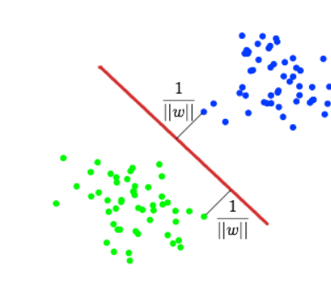
Метод опорных векторов
Таким образом, нужно выбрать такие w и b которые максимизируют расстояние до каждого класса.
Методы машинного обучения

Slide 25
Метод опорных векторов
Преимущества:
Эффективен в пространствах больших размеров.
Эффективен в случаях, когда количество измерений превышает количество образцов.
Принцип оптимальной разделяющей гиперплоскости приводит к максимизации ширины разделяющей полосы, а следовательно, к более уверенной классификации
Использует подмножество обучающих точек в функции принятия решений (называемых опорными векторами), поэтому это также эффективно с точки зрения памяти.
К недостаткам опорных векторных машин можно отнести:
Если количество функций намного превышает количество выборок, стоит избегать чрезмерной подгонки при выборе функций ядра.
Неустойчивость к шуму: выбросы в исходных данных становятся опорными объектами-нарушителями и напрямую влияют на построение разделяющей гиперплоскости
Нет отбора признаков
Методы машинного обучения

Slide 26
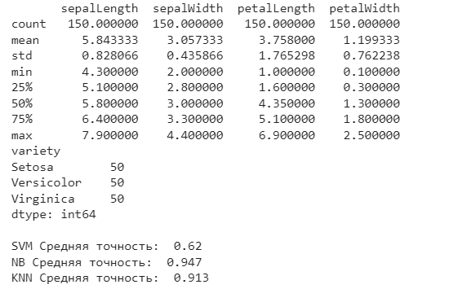
Метод опорных векторов
from sklearn import svm
X= …
y = …
clf = svm.SVC()
clf.fit(X, y)
SVC()
Методы машинного обучения
Добавление к задаче
о классификации Ирисов:

